Slide 1
中学校 保健体育（体育分野）
〔第３学年〕
武 道
「 柔 道 」
【知識及び技能編】
学習時間の目安:約30分

Slide 2
本日の学習計画
１.「知識及び技能」編
（およそ２０分）
２.本時のまとめ
（およそ１０分）
※この自宅学習教材に沿って、学習カードに
取り組みましょう！
それでは、始めてください！

Slide 3
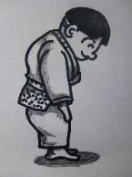
１.「知識及び技能」
知識編

Slide 4
まずは・・
「１、２年次の復習」
から始めましょう！
全４問

Slide 5
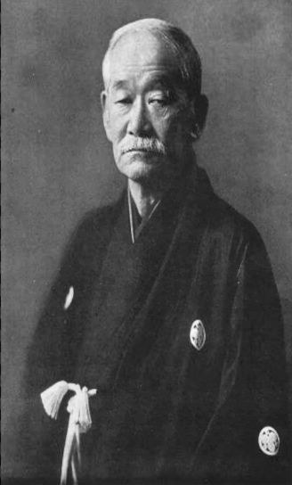
問１：柔道の創始者
日本古来の武術である「柔術」を磨き上げて、柔道に進化させた。
“道”（原理）があって
“術”（技芸）が生まれる
との考えから「柔道」と名付けた。
柔道の創始者を答えなさい。
（制限時間：５秒）
Ａ
４
１
５
２
３
嘉納 治五郎

Slide 6
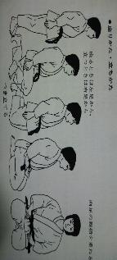
問２：伝統的な行動の仕方
・日本古来の武道である柔道の基本精神は「礼に始まり
礼に終わる」にある。（剣道、相撲なども同様）
・道場への入退場時や練習や試合の前後など、相手への
敬意を表すため、心を込めて必ず「礼」を行う。
（自分自身を高めることができるのは、切磋琢磨できる
「相手」がいるからこそである。）
・礼儀を重んじる厳格なルールに則ったスポーツである。
礼儀作法の中の立ち方・座り方を表した言葉を答えなさい。（制限時間：５秒）
Ａ
３
１
２
４
５
左座右起
「学校体育実技指導資料第２集柔道指導の手引（三訂版）平成25年3月文部科学省」P192より抜粋

Slide 7

問３：オリンピック種目「柔道」
・1882年（明治15年）に嘉納治五郎が
指導を始め、日本中に広がる。
・「柔道」は後に、世界各国にも伝わり1964年
（昭和39年）初めて正式種目（男子のみ）となる。
・女子の「柔道」は1992年（平成４年）
バルセロナオリンピックから正式種目となる。
初めて「柔道」が正式種目となった1964年（昭和39年）のオリンピックの開催国（都市）を答えなさい。
（制限時間：５秒）
Ａ
日本（東京）
５
１
３
４
２

Slide 8

問４：数多くの金メダリストが誕生
1964年（昭和39年）東京オリンピックから
2016年(平成28年)リオデジャネイロオリンピックまで
日本柔道の歴代金メダリスト。君は何人言えるかな？
（制限時間：5秒）
【男子 ２４人で２８個の金メダル！】
ベイカー茉秋、大野将平、石井慧、内柴正人(２回)、鈴木桂治、
野村忠宏(３回)、井上康生、瀧本誠、中村兼三、古賀稔彦、
吉田秀彦、斉藤仁(２回)、山下泰裕、松岡義之、細川伸二、
上村春樹、園田勇、二宮和弘、川口孝夫、野村豊和、関根忍、
猪熊功、岡野功、中谷雄英
【女子 ８人で１１個の金メダル！】
田知本遥、松本薫、上野雅恵(２回)、谷本歩実(２回)、
塚田真希、阿武教子、谷亮子(旧姓田村：２回) 、恵本裕子
さすが！日本発祥の柔道。君は何人言えたかな？
※ただし、公開競技として実施された女子の1988年ソウルオリンピックは除く
Ａ
５
４
２
１
３
次のメダリスト・・・
もしかして君かもね！

Slide 9
知識
国際社会における
武道の持つ意義
（第３学年）

Slide 10
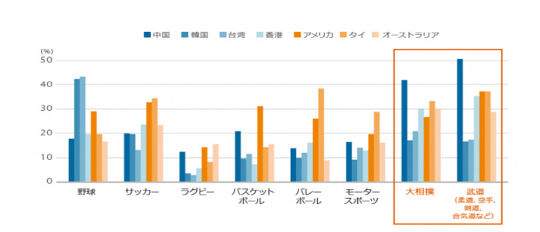
世界中に広がる武道の魅力を知ろう
「みる」スポーツとして人気の武道
日本を訪れた外国人が日本で見たいスポーツランキング
第１位 武道
第２位 大相撲
第３位 野球
第４位 サッカー
引用：スポーツ庁「スポーツツーリズムに関する海外マーケティング調査報告書」
大相撲は、中国、香港、タイ、オーストラリアでそれぞれ30％を超える人々から人気を集めた。また、柔道や空手、剣道や合気道などの武道は中国で非常に高い人気を誇っており（50.7％）、香港やアメリカ、タイにおいても30％を超える人々の関心を惹きつけている。

Slide 11
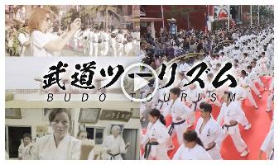
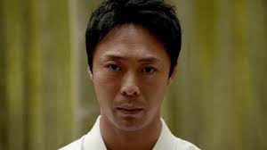
世界中に広がる武道の魅力を知ろう
日本発祥の武道を世界に発信する「武道ツーリズム」
「武道ツーリズム」は、日本発祥の武道を海外に普及するための官民が連携したプロモーション活動です。外国人を惹きつける全国の武道ツーリズムを動画でチェックしよう！
〔問〕
海外では5000万人超の武道人口。その数は実に日本の20倍です。世界中に広がっている武道のよさや魅力は何だろう？「武道ツーリズム」から学んだことを学習カードに書きましょう。
https://www.youtube.com/watch?v=AzteBGAyIVM&feature=youtu.be
柔道学習カード
「知識１」へ☞
～「BUDO Tourism Japan - The Spirits of BUDO」～

Slide 12

武道の伝統的な考え方②
「柔道の魅力を世界に伝える日本人」を知る学習
世界中に広がる武道の魅力を知ろう
「その道は一本～柔道が世界をつなぐ～
アフリカ大陸ザンジバルで柔道を指導する島岡 強さん」
アフリカ大陸の東側、タンザニアという国に浮かぶ小さな島「ザンジバル」。畳も柔道衣もなくビーチで始めた柔道指導、秘密警察からの調査、失業率が高く経済的に厳しい選手達、多くの困難を乗り越え、東アフリカ屈指の柔道強豪国の一つにまで育て上げた島岡強さん。今年は柔道の仲間が中心となり、新たな柔道場を自分たちの手で建設するなど更なる普及発展に向けて精力的に活動をされています。
嘉納治五郎師範によって開かれた講道館柔道は、今や世界中で親しまれる武道となりました。柔道は、相手と競い合う中で身体や技の強さが注目されがちですが、「精力善用」「自他共栄」といった言葉に代表されるように、柔道の精神も国際的に注目されています。
そのような柔道の精神を世界中に伝えて活躍している島岡さんの姿をインターネットでチェックしよう！
公益財団法人全日本柔道連盟 今もっと強くなれる プロジェクト
「その道は一本 ～柔道が世界をつなぐ～」https://www.judo.or.jp/p/53345 引用

Slide 13
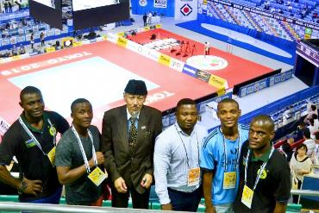
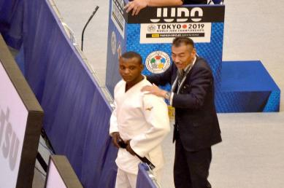
武道の伝統的な考え方②
「柔道の魅力を世界に伝える日本人」を知る学習
世界中に広がる武道の魅力を知ろう
〔問〕
柔道で学んだことは私たちの生活の様々な場面で活かされています。国際社会で活躍する島岡さんの姿を通し、柔道を学ぶ意義について、あなたが学んだことを具体例をあげて書きましょう。
柔道学習カード
「知識２」へ☞
公益財団法人全日本柔道連盟 今もっと強くなれる プロジェクト
「その道は一本 ～柔道が世界をつなぐ～」https://www.judo.or.jp/p/53345 引用

Slide 14
１.「知識及び技能」
技能編

Slide 15
①投げ技の動きを復習しよう
投げ技
（まわし技系）体落とし、大腰
（支え技系）膝車、支え釣り込み足
（刈り技系）大外刈り
と
声を出して行おう
大外刈り
イチ、ニ、サン（シ）

Slide 16
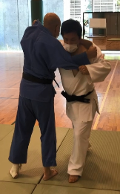
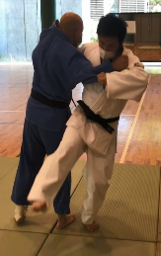
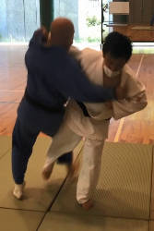
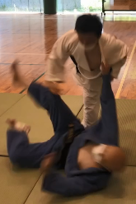
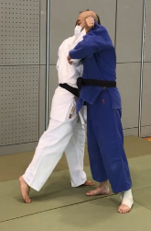
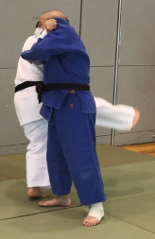
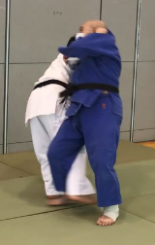
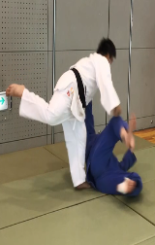
①投げ技の動きを復習しよう
正面アングル
ニ！
サン！
シ！
イチ！
斜め後方アングル
イチ！
シ！
ニ！
サン！

Slide 17
①投げ技の動きを復習しよう
大腰
投げ技
（まわし技系）体落とし、大腰
（支え技系）膝車、支え釣り込み足
（刈り技系）大外刈り
の画像（悪い例）を見て、
課題点
を確認しよう！

Slide 18
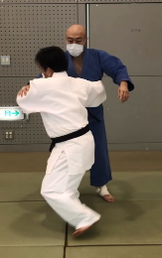
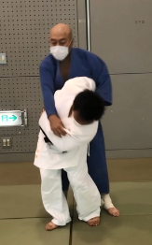
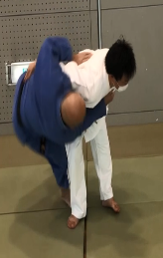
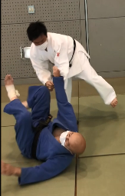
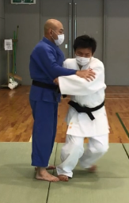
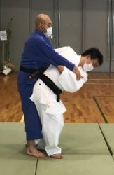
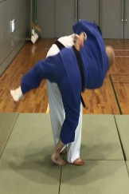
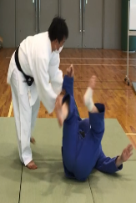
①投げ技の動きを復習しよう
腰を深く入れすぎている
投げた後フラフラしている
正面アングル
横アングル
頭が下がって背筋が曲がっている
腰に乗っていない
１
５
２
３
４
何か気付いたかな？５秒で思い出そう！

Slide 19
②新しく習得する技を知ろう
新しく習得する技の名称と確認
その１.大内刈り（刈り技系）
その２.上四方固め（四方固め系）
その３.背負い投げ（まわし技系）

Slide 20
その１.大内刈り（刈り技系）
技のイメージをつくろう！
【技のかけ方】大内刈りは、相手の懐（ふところ）に入って相手内側から刈り、後ろ側へ倒す技です。
（取）右膝裏を受の左膝裏部分に当てて刈る
（受）後ろ受け身をとる
（安全）相手を「思いやる引き手」を忘れずに
写真「学校体育実技指導資料第２集柔道指導の手引
（三訂版）平成25年3月文部科学省」P138より抜粋

Slide 21
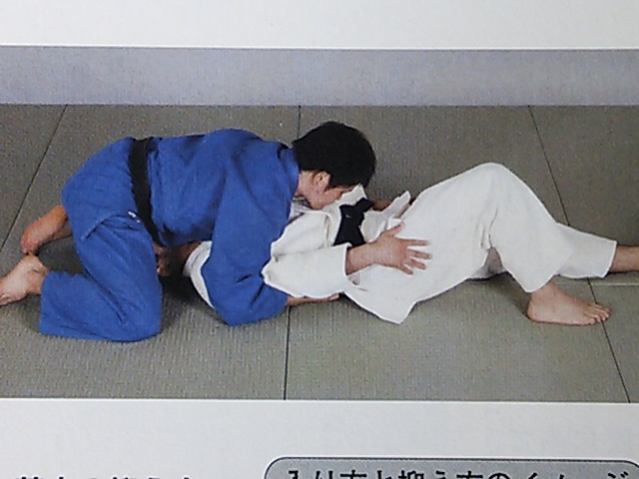
その２.上四方固め（四方固め系）
技のイメージをつくろう！
「取」です。
「受」です。
写真「学校体育実技指導資料第２集柔道指導の手引
（三訂版）平成25年3月文部科学省」P144より抜粋
「取」は、「受」の横帯を両手で握り、胸を合わせて、上体を制しながら抑えます。

Slide 22
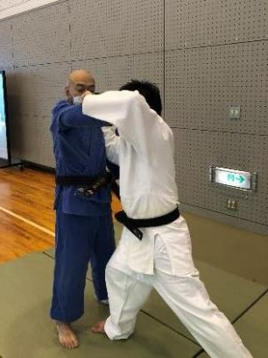
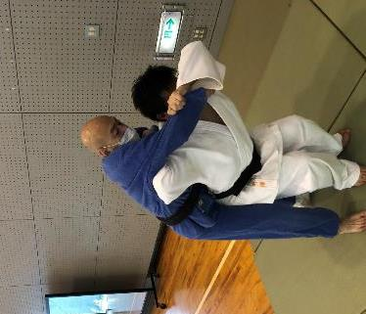
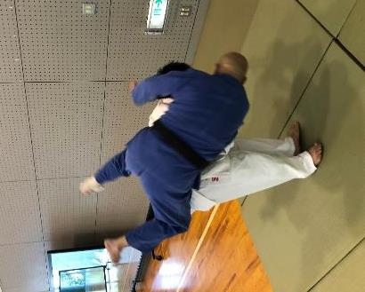
その３.背負い投げ（まわし技系）
技のイメージをつくろう！
①「取」は、「受」を前に崩し、
②「受」の右わきに右ひじ、または右腕を入れ、
③両腕と両ひざの伸展を利用し、右肩越しに投げる。

Slide 23
③一人でできる！技の習得ドリル
それではやってみよう！
１.一人でできる！大内刈り
２.一人でできる！上四方固め
３.一人でできる！背負い投げ
早速次のスライドにクリック！

Slide 24
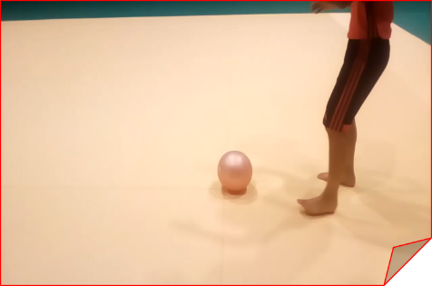

１.一人でできる！大内刈り
刈り足（右脚）の動きをマスターしよう！
👀刈り足(右脚)のポイント
半円を描くように刈る
練習👉
ボールのまわりで半円を描く練習に挑戦
ボールに触れずに、右脚で大きな半円を描きながら刈ろう！
写真をクリックして動画を見てみよう！
写真「学校体育実技指導資料第２集柔道指導の手引
（三訂版）平成25年3月文部科学省」P138より抜粋

Slide 25
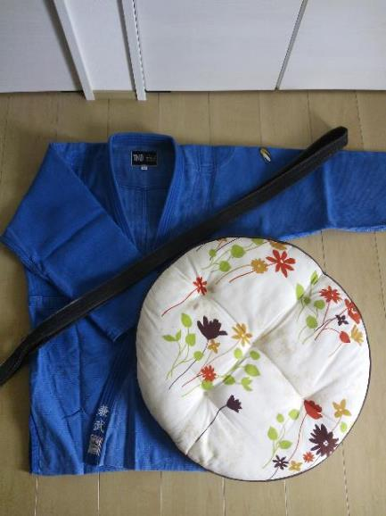
「一人でできる！上四方固め,背負い投げ」・・・
ちょっとその前に！教材準備
準備・作成①
「受」の柔道学習教材
「柔（やわら）君」
を作ろう！
☆準備物
・柔道衣（上）
・帯
・座布団
3点
セット！

Slide 26
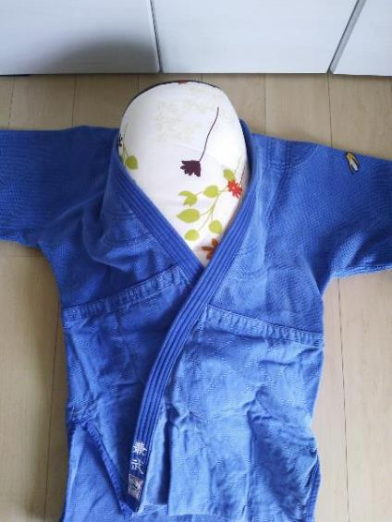
「一人でできる！上四方固め,背負い投げ」・・・
ちょっとその前に！教材準備
準備・作成②
【行程その１】
柔道衣の中に
折り曲げた
座布団を挟みます。
しっかり
包んでね！

Slide 27
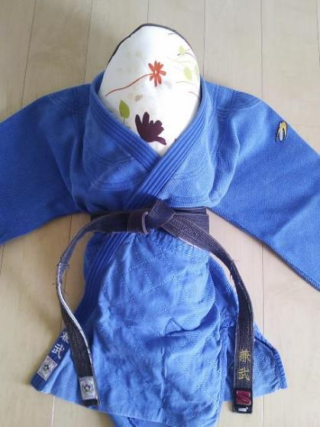
「一人でできる！上四方固め,背負い投げ」・・・
ちょっとその前に！教材準備
準備・作成③
【行程その２】
帯で結べば
「柔君」（受）
の完成です！
帯は固く結んでね。
さぁ、僕と一緒に「上四方固め」と「背負い投げ」をやろう！

Slide 28
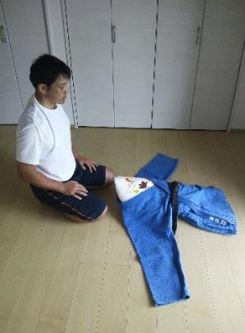
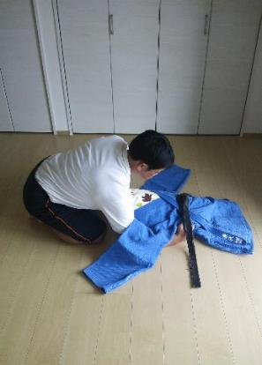
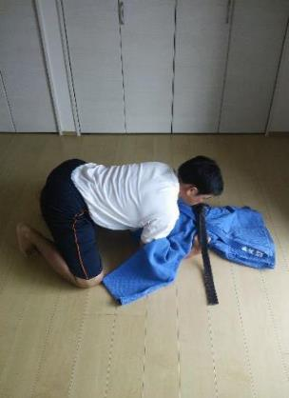
２.一人でできる！上四方固め
お願いします
両手で帯を持って・・
おなかで「ぎゅ！」
僕をしっかり抑え込んでね！
Point 「柔君」の肩の下から両手で帯を持ち
「柔君」の頭と胸をおなかで抑えましょう!

Slide 29
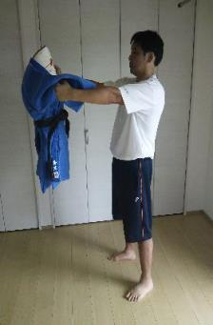
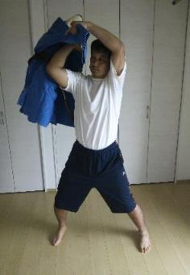
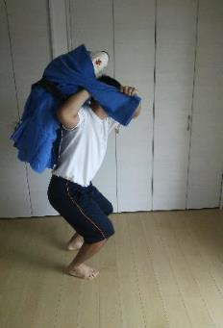
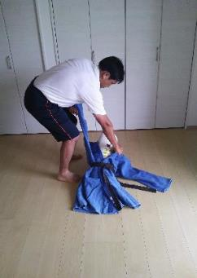
３.一人でできる！背負い投げ
〇横からの図
お願いします
イチ！
ニ！
サン！
僕も受け身を取ってるよ！
Point 足は右足、左足の順番で踏み込み、軽く膝を
曲げて「柔君」を背中に背負い、最後は回す
ように投げます。

Slide 30
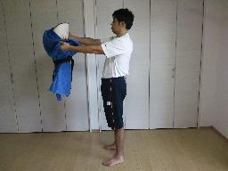
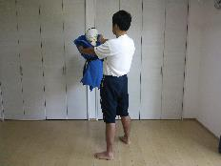
３.一人でできる！背負い投げ
〇「背負い投げ」を動画でチェック
横から
前から
写真をクリックして
動画を見てみよう！

Slide 31
２.本時のまとめ
※本日の学習はどうでしたか？
⇒最後に学習カード「学習の振返り」
に記入しましょう。

Slide 32
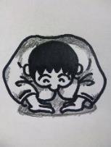
さぁて、知識及び技能は習得できたかな？
「知る！できる！」って楽しいね！
次の授業が楽しみだね！
〇〇中学校保健体育科一同
成長したみんなを道場（学校）で待ってるよ！

